Slide 1
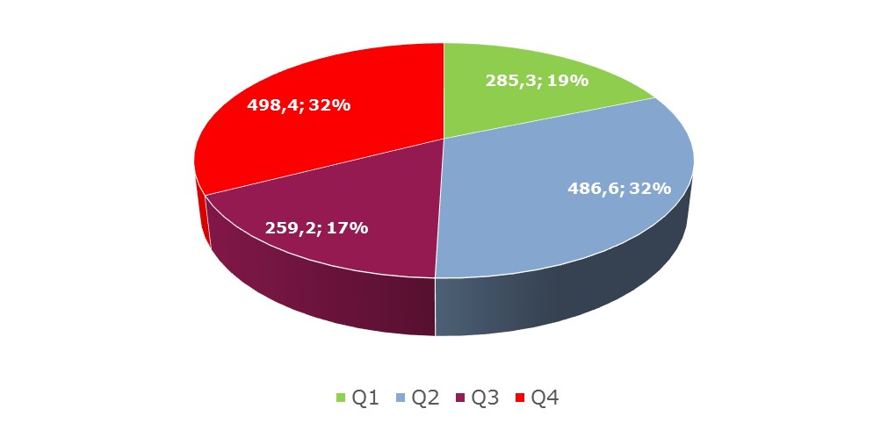
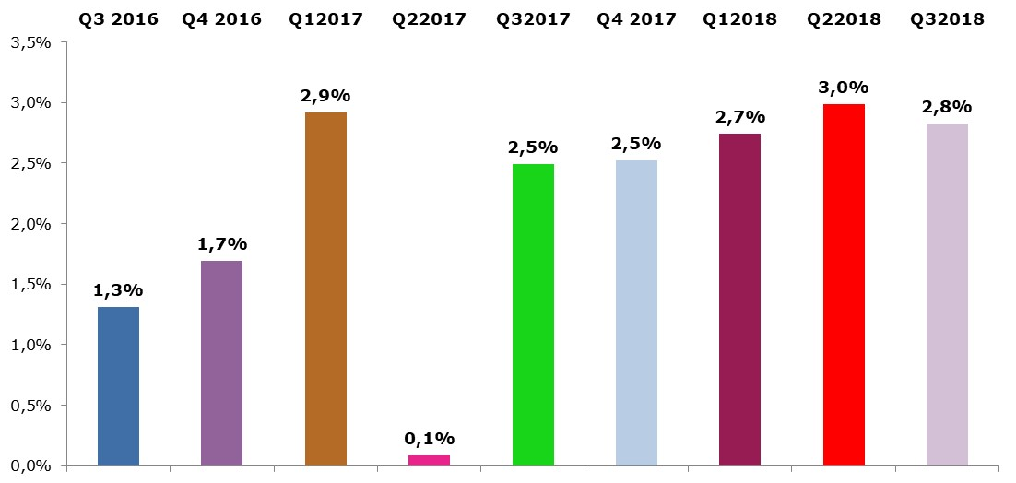
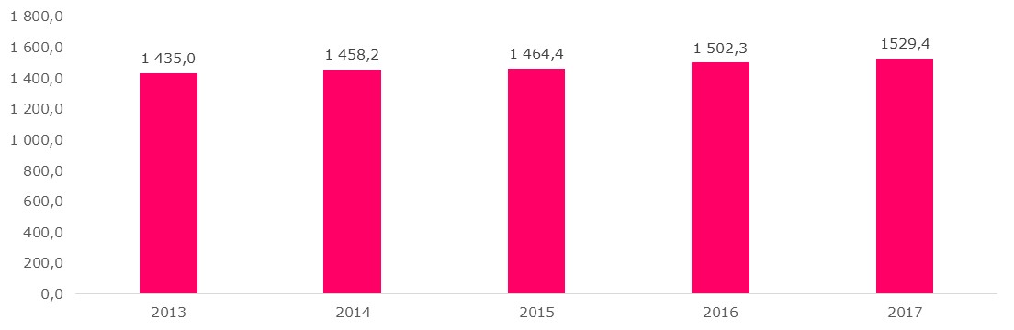








Čisté investice do
rozhlasové reklamy
7. 11. 2018

Slide 2

Čisté investice do rozhlasové reklamy
Cíle a metodologie:
Pravidelný odhad s kvartální periodicitou
Zachycení národních i regionálních investic
Monitoring „neumí“ čisté investice
Přidaná hodnota v rámci prezentace Radioprojektu
Metodické rozdíly oproti monitoringu:
Založeno na expertním odhadu členů RS SKMO tj. údaje z ČRO, RH, RUS
Čisté investice = objem v ceníkových cenách
mínus slevy
mínus bartery
Nejsou odečteny bonusy agentur, zastupitelství či obchodníků
Založeno na fakturovaných objemech, nikoli odvysílaných

Slide 3
Meziroční vývoj Q3 2015 - 2018 (mil. Kč a %)
V třetím čtvrtletí (Q3 2018) představují čisté investice do reklamy na rádiích v ČR objem 266,5 mil. Kč. To je meziročně nárůst o cca 7,3 mil. Kč. Dařilo se růst zejména ve červenci a srpnu. Září meziročně spíše stagnovalo, statisticky i díky velmi vysoké poptávce a obsazenosti září roku 2017.

Slide 4
Meziroční vývoj Q3 (mil. Kč a %)
Trh rozhlasové reklamy v Q3 2018 rostl meziročně tempem 2,8%. Opakuje se tak tempo růstu čistých reklamních investic z posledních několika čtvrtletí.

Slide 5
Segmenty Q3 a výhled Q4
Rostoucí sektory v Q2 2018 | Klesající sektory v Q2 2018
Vlaková doprava | Pojišťovny
Drogerie | Nákladní automobily
Potravinové doplňky | Zpracovatelé zem.surovin
Knihy | Státní správa
Očekávání růstu pro Q4 2018 | Očekávání poklesu pro Q4 2018
Finance | Auto moto
Zdravotnictví
Maloobchod - elektro
Agentury vs přímý byznys v Q3
Reklamní investice skrze mediální agentury rostly již druhý kvartál v řadě rychleji než investice přímých zadavatelů. Celkový objem: stále ve prospěch přímých (neagenturních) zadavatelů reklamy.
Výhled pro Q4
Silný říjen, meziročně stabilní listopad a zatím otevřený prosinec

